Slide 1


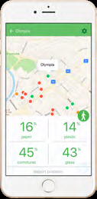
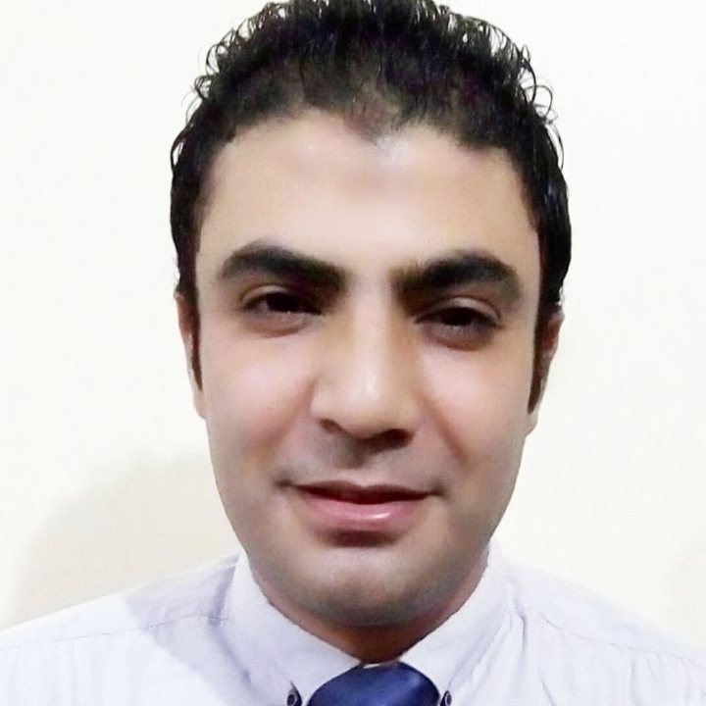
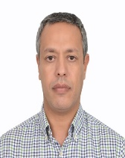



المحافظة: دمياط
اسم المشروع : منظومة النظافة البيئة – جرين تك
مكان تنفيذ المشروع المقترح: محافظة دمياط
توصيف المشروع : مرفق بالأوراق المرفقة
Damietta Governorate
مشروع منظومة
النظافة الجديدة
@جرين_تيك
مراحل تنفيذ المشروع:
*تطوير التطبيق
*ربط المنظومة مع الاحياء وشركات الجمع
*تدريب العمالة
*ادخال بيانات الأحياء
*بدا التنفيذ على الأرض
رابط المشروع :
https://youtu.be/-AdeZ1XPp6k
TEAM
KHALED AHME HASSAN | خالد أحمد حسن
FOUNDER |مؤسس
TAMER BAKR ELSHERBINI | تامر بكر الشربيني
FOUNDER | مؤسس
+201063554694
+971588755435
khaledgazar2018@gmail.com
SALES@GMTM.NET

Slide 2
الأهمية البيئية والتنموية للمشروع
على مستوى الأفراد
توفير ألاف الفرص بدخل ثابت ومميز للشباب والشابات
إقامة صناعات صغيرة ومتوسطة تعتمد على نواتج المخلفات
القضاء على العشوائيات المعتمدة على المخلفات
على مستوى الدولة
الحد من الملوثات البيئية داخل المدن
تطبيق نظام حوكمة متكامل للسيطرة على نواتج المخلفات
الوصول الى المعايير البيئية المستهدفة لخطة الدولة 3030
منظومة جرين تك للجمع سوف تعزز عمليات جمع المخلفات بكل أنواعها للتقليل من الملوثات البيئية الناتجة عن تواجد المخلفات في الشوارع والمجمعات الصناعية
عن طريق تدوير المخلفات بجميع أنواعها سوف تسهم منظومة جرين تك في الحفاظ على الموارد الطبيعية وتقليل الاستخدام الجائر لها
باستخدام منظومة متطورة كجرين تك سوف يتم إيقاف حرق المخلفات ودفنها مما يؤثر بشكل سلبي على درجات الحرارة والاحتباس الحراري مما سيعطي أثر إيجابي على المجتمع والمناخ بشكل عام
البصمة الكربونية للمنظومة نتيجة الجمع والتدوير وإعادة التصنيع للمخلفات

Slide 3
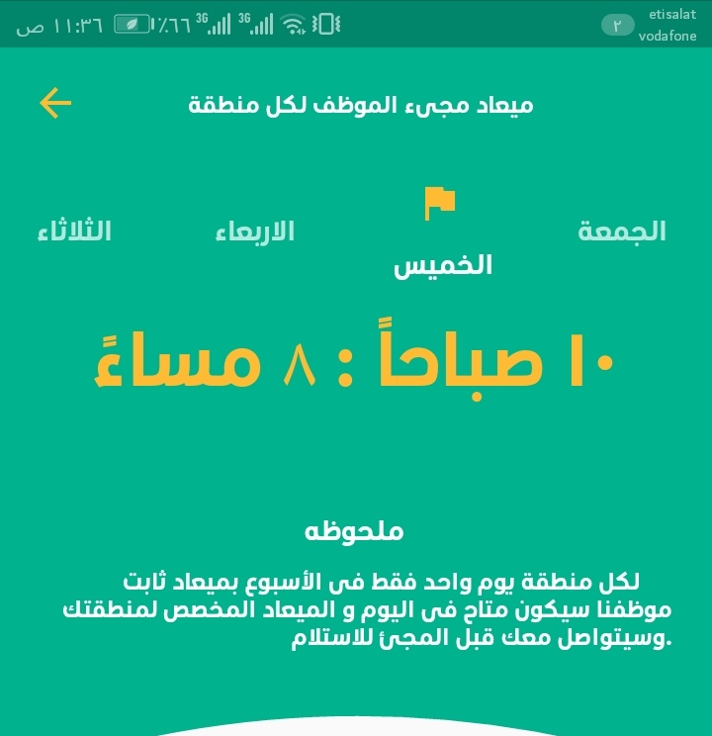
عدد المستفيدين من التطبيق وطريقة العمل
طريقة العمل :
ربط كل من
*مركز التشغيل الرئيسي
*نقاط الأحياء
*رئيس العمال
*السيارة الخدمية
أيضا سيقوم التطبيق بتيسير مهمة جامعي القمامة (شركات الشباب)
*القضاء علي النقاط العشوائية
*سيقدم التطبيق معلومات عن كمية القمامة المستخرجة من كل حي
*التطبيق سوف يعمل علي ارسال رسائل توعية للمستخدمين
*تقديم عروض خاصة لكل المتصلين بالخدمة
تم إعداد دراسة الجدوى على تخصيص مجموعة متحركة لكل تجمع سكني يتكون من 10,000 مواطن
وبناء على تعداد محافظة دمياط نتوقع تأهيل حوالي 650 شاب في
المرحلة الاولي للوصول الى 10,000 مستفيد مع نهاية السنة
الاولي بمعدل دخل 20,000 جنيه في الشهر من جمع وبيع المخلفات عن طريق المنظومة

Slide 4
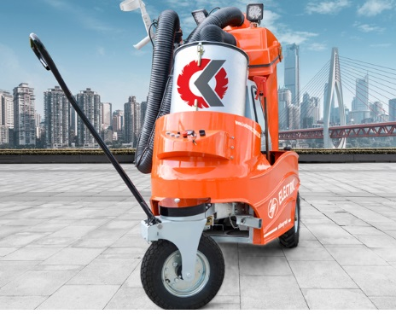
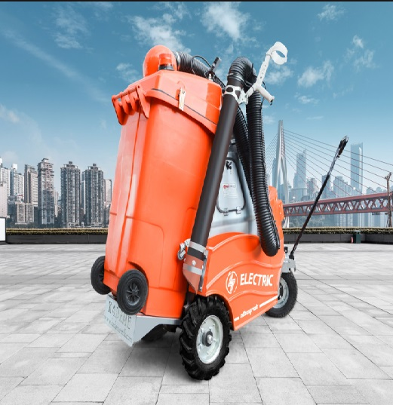
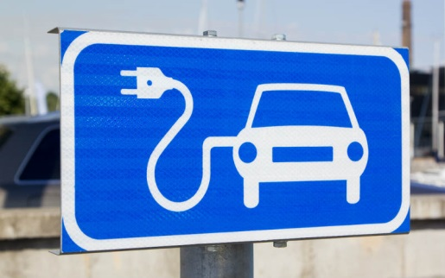


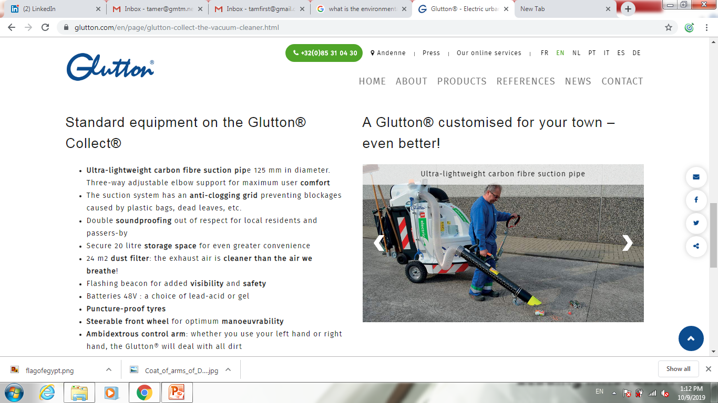
كيفية إستخدام التطبيق
صورة توضيحية للمعدات المربوطة بالنظام
نظام الواجهة الأمامية
محطة شحن كهربائي للسيارات
مجسات للمخلفات
نظام المراقبة والسيطرة
أجهزة محمولة
مكنسة شحن كهربائي متنقلة لجمع
المخلفات من الارصفة

Slide 5
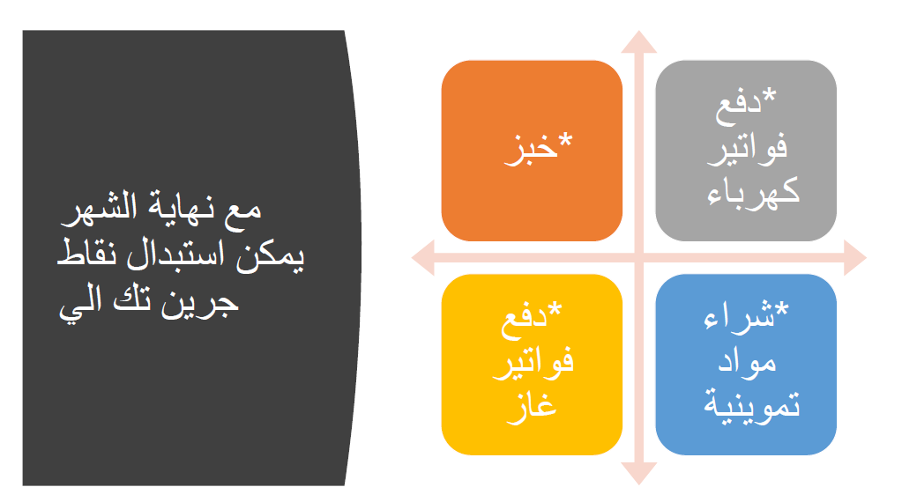
مصادر أرباح المشروع
الرعاة
الإعلانات
بيع المخلفات
عوائد التدوير
رسوم تجميع المخلفات
نظافة الطرق
أرباح مستخدمي
التطبيق

